Slide 1


Slide 2


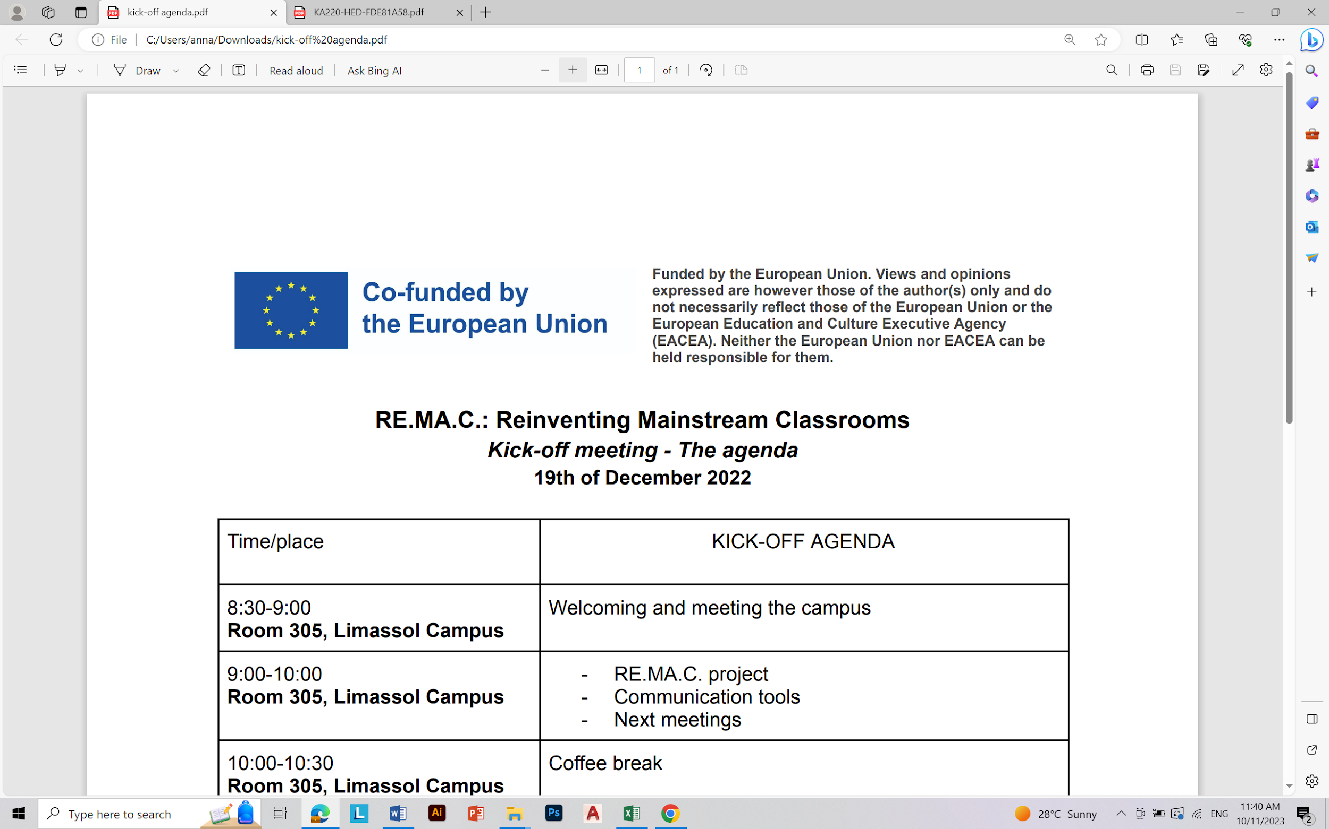

Συμπεριληπτικός Σχεδιασμός και Σχεδιασμός Προσβασιμότητας. Φιλικοί Δημόσιοι Χώροι.
Ενότητα 4: Ηθικός Σχεδιασμός και Προσβασιμότητα
4.1. Ηθικός Σχεδιασμός και Προσβασιμότητα
4.2. Ηθικός Σχεδιασμός στην Υγειονομική Περίθαλψη
4.3. Ηθικός Σχεδιασμός στην Τεχνολογία
4.4. Ηθικός Σχεδιασμός στον Αστικό Σχεδιασμό και τη Βιωσιμότητα
4.5. Τεχνικές Σχεδιασμού: Αντιμετώπιση Διαφορετικών Αναγκών και Σχεδιασμός για Άτομα με Αναπηρίες
2023-1-CY01-KA220-HED-000160668

Slide 3

4.1. Ηθικός Σχεδιασμός και Προσβασιμότητα
Ο ηθικός σχεδιασμός δίνει προτεραιότητα στην ανθρώπινη αξιοπρέπεια, τη δικαιοσύνη και την ευημερία διασφαλίζοντας ότι τα προϊόντα και οι υπηρεσίες συμβάλλουν θετικά στα άτομα και την κοινωνία.
Οι σχεδιαστές/-στριες έχουν την ευθύνη να εξετάζουν τις περιβαλλοντικές, κοινωνικές και ηθικές επιπτώσεις του έργου τους εστιάζοντας στη βιωσιμότητα, τη συμπεριληπτικότητα και την ισότητα.
Οι βασικές αρχές του ηθικού σχεδιασμού περιλαμβάνουν την ανθρωποκεντρικότητα, τη διαφάνεια, τη λογοδοσία και την αντιμετώπιση των κοινωνικών ανισοτήτων για τη δημιουργία πιο δίκαιων και προσβάσιμων λύσεων.
Καθώς η τεχνολογία και οι κοινωνικές προκλήσεις εξελίσσονται, ο ηθικός σχεδιασμός αποκτά ολοένα και μεγαλύτερη σημασία για τη διαμόρφωση ενός καλύτερου μέλλοντος τόσο για τα άτομα όσο και για τον πλανήτη.
Notes:
In the Style of Kairouan, 1914 - Paul Klee - WikiArt.org. (n.d.). www.wikiart.org. https://www.wikiart.org/en/paul-klee/in-the-style-of-kairouan-1914

Slide 4

4.2. Ηθικός Σχεδιασμός στην Υγειονομική Περίθαλψη
Ο ηθικός σχεδιασμός στην υγειονομική περίθαλψη θέτει ως προτεραιότητα την ασφάλεια των ασθενών, την προσβασιμότητα και τη δικαιοσύνη διασφαλίζοντας ότι τεχνολογίες όπως η τηλεϊατρική και η τεχνητή νοημοσύνη πληρούν αυστηρά πρότυπα, ενώ εξισορροπούν την καινοτομία με την ενσυναίσθηση και τη διαφάνεια.
4.3. Ηθικός Σχεδιασμός στην Τεχνολογία
Ο ηθικός σχεδιασμός στην τεχνολογία διασφαλίζει την προστασία του απορρήτου, τη δικαιοσύνη και τη διαφάνεια, ενώ παράλληλα καθιστά τις καινοτομίες προσβάσιμες σε κοινότητες που δεν έχουν επαρκείς υπηρεσίες.
Notes:
Copyright: Freepik Company S.L. - www.freepik.com

Slide 5

4.4. Ηθικός Σχεδιασμός στον Αστικό Σχεδιασμό και τη Βιωσιμότητα
Ο ηθικός σχεδιασμός πρέπει να ενσωματώνει την περιβαλλοντική βιωσιμότητα, τη συμπεριληπτικότητα και την κοινωνική ευθύνη, με τους/τις σχεδιαστές/-στριες να αντιμετωπίζουν προκλήσεις όπως η προσβασιμότητα, η οικονομικά προσιτή στέγαση και η μείωση των αποβλήτων στον αστικό σχεδιασμό.
Η έλλειψη δεοντολογικής κατάρτισης, ευαισθητοποίησης και νομικών πλαισίων στην εκπαίδευση και την πρακτική του σχεδιασμού εμποδίζει την αποτελεσματική εφαρμογή των δεοντολογικών αρχών, γεγονός που απαιτεί την καλύτερη ενσωμάτωση των δεοντολογικών προβληματισμών στα προγράμματα σπουδών και την επαγγελματική ανάπτυξη.
Η διεπιστημονική συνεργασία και τα ισχυρότερα νομικά πλαίσια είναι ζωτικής σημασίας για την προώθηση του ηθικού σχεδιασμού, καθώς διασφαλίζουν ότι οι σχεδιαστές/-στριες λαμβάνουν υπόψη τους διαφορετικές οπτικές και τηρούν συνεπή δεοντολογικά πρότυπα σε όλους τους κλάδους και τις περιοχές.
Notes:
In the Style of Kairouan, 1914 - Paul Klee - WikiArt.org. (n.d.). www.wikiart.org. https://www.wikiart.org/en/paul-klee/in-the-style-of-kairouan-1914

Slide 6

4.5. Τεχνικές Σχεδιασμού: Αντιμετώπιση Διαφορετικών Αναγκών και Σχεδιασμός για Άτομα με Αναπηρίες
Ο Σχεδιασμός με Επίκεντρο τον/τη Χρήστη/-στρια (UCD) δίνει έμφαση στη συμπεριληπτικότητα εμπλέκοντας ενεργά τους/τις χρήστες/-στριες, συμπεριλαμβανομένων των ατόμων με αναπηρία, σε όλη τη διαδικασία σχεδιασμού για τη δημιουργία προσβάσιμων, αποτελεσματικών και διαισθητικών προϊόντων.
Ο εν λόγω Σχεδιασμός χρησιμοποιώντας μεθόδους όπως η δημιουργία πρωτοτύπων, η διερεύνηση του πλαισίου και η τήρηση των κατευθυντήριων οδηγιών προσβασιμότητας διασφαλίζει ότι οι σχεδιασμοί ανταποκρίνονται στις διαφορετικές ανάγκες των χρηστών/-στριών προωθώντας την καθολική πρόσβαση χωρίς την ανάγκη προσαρμογών.
Notes:
In the Style of Kairouan, 1914 - Paul Klee - WikiArt.org. (n.d.). www.wikiart.org. https://www.wikiart.org/en/paul-klee/in-the-style-of-kairouan-1914

Slide 7
4. Δραστηριότητες | Υλικό Ανάγνωσης
Trine Falbe, Kim Andersen, Martin Michael Frederiksen. The ethical design handbook.
Ahmet Atak. Ethical design and responsibilities.
ISO 9241-210:2019. Ergonomics of human-system interaction. Part 210: Human-centred design for interactive systems
Jurek Kirakowski, HFRG and Nigel Bevan, NPL (Eds). Handbook of User-Centred Design.
The Department of Computer Science, University of Cape Town. Human Computer Interaction (HCI).
Kris Rivenburgh. WCAG Checklist.
Keith Case. Tools for User-Centred Design.
Wizard of Oz Method in UX.
WCAG 2.1 guidelines.

Slide 8
4. Δραστηριότητες | Οπτικό Υλικό
Ethics in Digital Design: Making informed and responsible decisions - https://www.youtube.com/watch?v=E-v5txvqniY
Digital Accessibility Ethics - https://www.youtube.com/watch?v=T3ZImF5csfY
Ethical design for digital wellbeing and mental health - https://www.youtube.com/watch?v=Y1btL2cMFnU
Ethical Design Manifesto - https://www.youtube.com/watch?v=za6mptzSn7o
Ethics in Urban Planning - https://www.youtube.com/watch?v=RZB6B7aVynI

